Slide 1
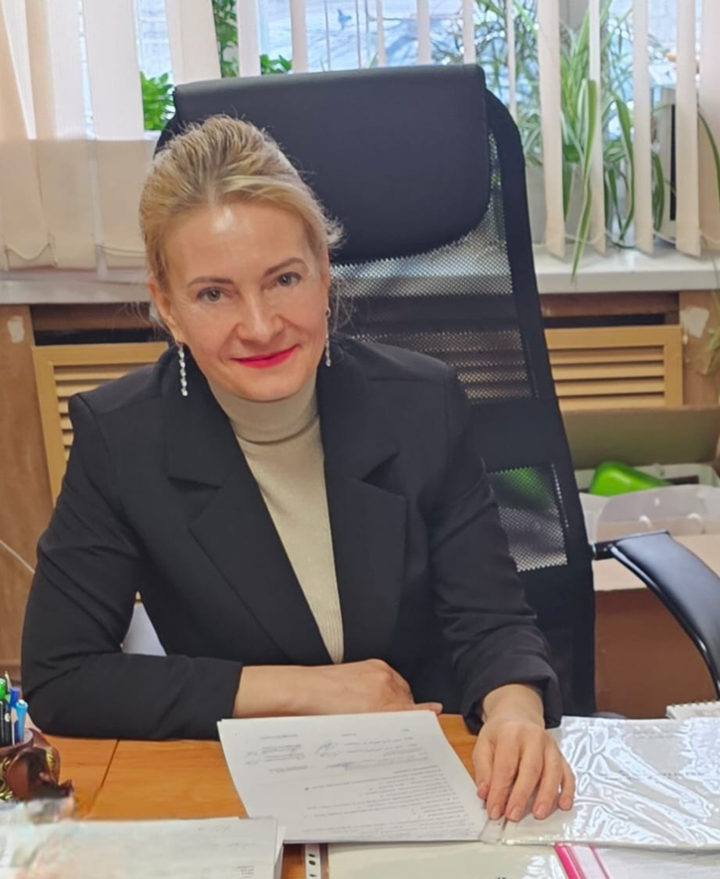

Основы охраны труда
Мария Цариценко
Заместитель заведующего отдела правовой работы и охраны труда -технический инспектор труда Региональной общественной организации Московской городской организации Общероссийского профессионального союза работников государственных учреждений и общественного обслуживания РФ, советник государственной гражданской службы Российской Федерации 3 класса., автор статей по вопросам охраны труда

Slide 2

Основы охраны труда.
Охрана труда – это система сохранения жизни и здоровья работников в процессе их трудовой деятельности.

Slide 3






Статья 209 ТК РФ
ОХРАНА ТРУДА
правовые
социально - экономические
санитарно-гигиенические
лечебно - профилактические
реабилитационные
организационно - технические

Slide 4
В России прошла масштабная правовая реформа охраны труда, начавшаяся с введения в действие новой редакции
X раздела Трудового Кодекса Российской Федерации
«Охрана труда».
Закреплены основные принципы обеспечения безопасности труда, а среди основных направлений государственной политики в области охраны труда указано на «обеспечение приоритета сохранения жизни
и здоровья работников».
Все вопросы по охране труда необходимо решать с учетом новых требований, которые, в свою очередь, обязательны для исполнения всеми работодателями.
Обновленные редакции Трудового Кодекса РФ и подзаконных актов концептуально меняют подход в области организации охраны труда в учреждениях.
Нововведения призваны стимулировать работодателей создавать безопасные условия труда для своих работников.

Slide 5




В настоящий момент основными принципами обеспечения безопасности труда являются
(ст.209.1. ТК РФ):
предупреждение и
профилактика
опасностей
минимизация повреждения здоровья работника
Статья 226 ТК РФ регламентирует понятие микроповреждения (микротравмы), под которыми понимаются ссадины, кровоподтеки, ушибы мягких тканей, поверхностные раны и другие повреждения, полученные работниками.
Статья 217 ТК РФ. Система управления охраной труда Работодатель обязан обеспечить создание и функционирование системы управления охраной труда.
Статья 218 ТК РФ. Профессиональные риски.
При обеспечении функционирования СУОТ работодателем должны проводиться системные мероприятия по управлению профессиональными рисками на рабочих местах, связанные с выявлением опасностей, оценкой и снижением уровней профессиональных рисков.

Slide 6


ПРИОРИТЕТ ТРУДОВОГО
ЗАКОНОДАТЕЛЬСТВА РОССИЙСКОЙ ФЕДЕРАЦИИ
СОХРАНЕНИЕ ЖИЗНИ И ЗДОРОВЬЯ
ТРУДОВОЙ КОДЕКС РФ
Х глава
КОНСТИТУЦИЯ РФ
ст.37
СИСТЕМА УПРАВЛЕНИЯ
ОХРАНОЙ ТРУДА
Локальные
нормативные Акты
СОЗДАНИЕ БЕЗОПАСНЫХ
УСЛОВИЙ ТРУДА
ГОСУДАРСТВЕННЫЕ НОРМАТИВНЫЕ
АКТЫ ПО ОХРАНЕ ТРУДА
Постановления правительства РФ;
Федеральные Законы;
Правила по охране труда;
Стандарты безопасности труда и т.д.
6
Notes:
Требования охраны труда - государственные нормативные требования охраны труда, в том числе стандарты безопасности труда, а также требования охраны труда, установленные правилами и инструкциями по охране труда.
Стандарты безопасности труда - правила, процедуры, критерии и нормативы, направленные на сохранение жизни и здоровья работников в процессе трудовой деятельности и регламентирующие осуществление социально-экономических, организационных, санитарно-гигиенических, лечебно-профилактических, реабилитационных мер в области охраны труда.
Ст. 37 Конституции Российской Федерации Труд свободен. Каждый имеет право свободно распоряжаться своими способностями к труду, выбирать род деятельности и профессию. Конституция Российской Федерации провозглашает, что каждый работник имеет право на труд в условиях, отвечающих требованиям безопасности и гигиены. Трудовой Кодекс РФ закрепляет право граждан на безопасный труд. 10 раздел Трудового Кодекса РФ рассматривает вопросы охраны труда и выделяет Государственные нормативные требования охраны труда.
6

Slide 7

КОНСТИТУЦИЯ РФ
Статья 37
1. Труд свободен. Каждый имеет право свободно распоряжаться своими способностями к труду, выбирать род деятельности и профессию.
2. Принудительный труд запрещен.
3. Каждый имеет право на труд в условиях, отвечающих требованиям безопасности и гигиены, на вознаграждение за труд без какой бы то ни было дискриминации и не ниже установленного федеральным законом минимального размера оплаты труда, а также право на защиту от безработицы.

Slide 8

Трудовой Кодекс Российской Федерации является основным законодательным актом, регулирующим трудовые правоотношения.
Он охватывает широкий спектр аспектов, связанных с трудоустройством, правами и обязанностями работников и работодателей, охраной труда, социальным партнёрством и ответственностью сторон трудового договора.

Slide 9

Работодатель обязан
ст.214 ТК РФ
Создавать безопасные условия труда исходя из комплексной оценки технического и организационного уровня рабочего места, а также исходя из оценки факторов производственной среды и трудового процесса, которые могут привести к нанесению вреда здоровью работников.
Обеспечить создание и функционирование
системы управления охраны труда
Обеспечить приобретение за счет собственных средств и выдачу СИЗ , смывающих средств,, занятым на работах с вредными и (или) опасными условиями труда, а также на работах, выполняемых в особых температурных условиях или связанных с загрязнением
Обеспечить реализацию мероприятий по улучшению условий и охраны труда
Обеспечить Систематическое выявление опасностей и профессиональных рисков, их регулярный анализ и оценку
Проведение специальной оценки условий труда
Информирование работников об условиях и ОТ на их рабочих местах,
о существующих профессиональных рисках
и их уровнях
Ведение реестра (перечня) НПА (в т.ч. с использованием электронных вычислительных машин и баз данных), содержащих требования охраны труда, в соответствии со спецификой своей деятельности, а также доступ работников к актуальным редакциям таких нормативных правовых актов.
9
Notes:
Ст. 214 ТК РФ возлагает обязанности на работодателя
Работодатель обязан :
безопасность работников при эксплуатации зданий, сооружений, оборудования, осуществлении технологических процессов, а также эксплуатации применяемых в производстве инструментов, сырья и материалов;
создание и функционирование системы управления охраной труда;
соответствие каждого рабочего места государственным нормативным требованиям охраны труда;
систематическое выявление опасностей и профессиональных рисков, их регулярный анализ и оценку;
реализацию мероприятий по улучшению условий и охраны труда;
разработку мер, направленных на обеспечение безопасных условий и охраны труда, оценку уровня профессиональных рисков перед вводом в эксплуатацию производственных объектов, вновь организованных рабочих мест;
режим труда и отдыха работников в соответствии с трудовым законодательством и иными нормативными правовыми актами, содержащими нормы трудового права;
приобретение за счет собственных средств и выдачу средств индивидуальной защиты и смывающих средств, прошедших подтверждение соответствия в установленном законодательством Российской Федерации о техническом регулировании порядке, в соответствии с требованиями охраны труда и установленными нормами работникам, занятым на работах с вредными и (или) опасными условиями труда, а также на работах, выполняемых в особых температурных условиях или связанных с загрязнением;
оснащение средствами коллективной защиты;
обучение по охране труда, в том числе обучение безопасным методам и приемам выполнения работ, обучение по оказанию первой помощи пострадавшим на производстве, обучение по использованию (применению) средств индивидуальной защиты, инструктаж по охране труда, стажировку на рабочем месте (для определенных категорий работников) и проверку знания требований охраны труда;
организацию контроля за состоянием условий труда на рабочих местах, соблюдением работниками требований охраны труда, а также за правильностью применения ими средств индивидуальной и коллективной защиты;
проведение специальной оценки условий труда в соответствии с законодательством о специальной оценке условий труда;
в случаях, предусмотренных трудовым законодательством и иными нормативными правовыми актами, содержащими нормы трудового права, организацию проведения за счет собственных средств обязательных предварительных (при поступлении на работу) и периодических (в течение трудовой деятельности) медицинских осмотров, других обязательных медицинских осмотров, обязательных психиатрических освидетельствований работников, внеочередных медицинских осмотров работников в соответствии с медицинскими рекомендациями, химико-токсикологических исследований наличия в организме человека наркотических средств, психотропных веществ и их метаболитов с сохранением за работниками места работы (должности) и среднего заработка на время прохождения указанных медицинских осмотров, обязательных психиатрических освидетельствований, химико-токсикологических исследований;
недопущение работников к исполнению ими трудовых обязанностей без прохождения в установленном порядке обучения по охране труда, в том числе обучения безопасным методам и приемам выполнения работ, обучения по оказанию первой помощи пострадавшим на производстве, обучения по использованию (применению) средств индивидуальной защиты, инструктажа по охране труда, стажировки на рабочем месте (для определенных категорий работников) и проверки знания требований охраны труда, обязательных медицинских осмотров, обязательных психиатрических освидетельствований, а также в случае медицинских противопоказаний;
предоставление федеральному органу исполнительной власти, осуществляющему функции по выработке и реализации государственной политики и нормативно-правовому регулированию в сфере труда, федеральному органу исполнительной власти, уполномоченному на осуществление федерального государственного контроля (надзора) за соблюдением трудового законодательства и иных нормативных правовых актов, содержащих нормы трудового права, другим федеральным органам исполнительной власти, осуществляющим государственный контроль (надзор) в установленной сфере деятельности, органам исполнительной власти субъектов Российской Федерации в области охраны труда, органам местного самоуправления, органам профсоюзного контроля за соблюдением трудового законодательства и иных актов, содержащих нормы трудового права, информации и документов в соответствии с законодательством в рамках исполнения ими своих полномочий, с учетом требований законодательства Российской Федерации о государственной тайне;
принятие мер по предотвращению аварийных ситуаций, сохранению жизни и здоровья работников при возникновении таких ситуаций, а также по оказанию первой помощи пострадавшим;
расследование и учет несчастных случаев на производстве и профессиональных заболеваний, учет и рассмотрение причин и обстоятельств событий, приведших к возникновению микроповреждений (микротравм), в соответствии с настоящим Кодексом, другими федеральными законами и иными нормативными правовыми актами Российской Федерации;
санитарно-бытовое обслуживание и медицинское обеспечение работников в соответствии с требованиями охраны труда, а также доставку работников, заболевших на рабочем месте, в медицинскую организацию в случае необходимости оказания им неотложной медицинской помощи;
беспрепятственный допуск в установленном порядке должностных лиц федерального органа исполнительной власти, уполномоченного на осуществление федерального государственного контроля (надзора) за соблюдением трудового законодательства и иных нормативных правовых актов, содержащих нормы трудового права, других федеральных органов исполнительной власти, осуществляющих государственный контроль (надзор) в установленной сфере деятельности, органов исполнительной власти субъектов Российской Федерации в области охраны труда, органов Фонда социального страхования Российской Федерации, а также представителей органов профсоюзного контроля за соблюдением трудового законодательства и иных актов, содержащих нормы трудового права, в целях проведения проверок условий и охраны труда, расследования несчастных случаев на производстве и профессиональных заболеваний работников, проведения государственной экспертизы условий труда;
выполнение предписаний должностных лиц федерального органа исполнительной власти, уполномоченного на осуществление федерального государственного контроля (надзора) за соблюдением трудового законодательства и иных нормативных правовых актов, содержащих нормы трудового права, других федеральных органов исполнительной власти, осуществляющих государственный контроль (надзор) в установленной сфере деятельности, и рассмотрение представлений органов профсоюзного контроля за соблюдением трудового законодательства и иных актов, содержащих нормы трудового права, в установленные сроки, принятие мер по результатам их рассмотрения;
обязательное социальное страхование работников от несчастных случаев на производстве и профессиональных заболеваний;
информирование работников об условиях и охране труда на их рабочих местах, о существующих профессиональных рисках и их уровнях, а также о мерах по защите от воздействия вредных и (или) опасных производственных факторов, имеющихся на рабочих местах, о предоставляемых им гарантиях, полагающихся им компенсациях и средствах индивидуальной защиты, об использовании приборов, устройств, оборудования и (или) комплексов (систем) приборов, устройств, оборудования, обеспечивающих дистанционную видео-, аудио- или иную фиксацию процессов производства работ, в целях контроля за безопасностью производства работ;
разработку и утверждение локальных нормативных актов по охране труда с учетом мнения выборного органа первичной профсоюзной организации или иного уполномоченного работниками представительного органа (при наличии такого представительного органа) в порядке, установленном статьей 372 настоящего Кодекса для принятия локальных нормативных актов;
ведение реестра (перечня) нормативных правовых актов (в том числе с использованием электронных вычислительных машин и баз данных), содержащих требования охраны труда, в соответствии со спецификой своей деятельности, а также доступ работников к актуальным редакциям таких нормативных правовых актов;
соблюдение установленных для отдельных категорий работников ограничений на привлечение их к выполнению работ с вредными и (или) опасными условиями труда;
приостановление при возникновении угрозы жизни и здоровью работников производства работ, а также эксплуатации оборудования, зданий или сооружений, осуществления отдельных видов деятельности, оказания услуг до устранения такой угрозы;
при приеме на работу инвалида или в случае признания работника инвалидом создание для него условий труда, в том числе производственных и санитарно-бытовых, в соответствии с индивидуальной программой реабилитации или абилитации инвалида, а также обеспечение охраны труда.
При производстве работ (оказании услуг) на территории, находящейся под контролем другого работодателя (иного лица), работодатель, осуществляющий производство работ (оказание услуг), обязан перед началом производства работ (оказания услуг) согласовать с другим работодателем (иным лицом) мероприятия по предотвращению случаев повреждения здоровья работников, в том числе работников сторонних организаций, производящих работы (оказывающих услуги) на данной территории. Примерный перечень мероприятий по предотвращению случаев повреждения здоровья работников утверждается федеральным органом исполнительной власти, осуществляющим функции по выработке и реализации государственной политики и нормативно-правовому регулированию в сфере труда, с учетом мнения Российской трехсторонней комиссии по регулированию социально-трудовых отношений.

Slide 10
Работодатель обязан
ст.214 ТК РФ
При приеме на работу инвалида или в случае признания работника инвалидом создание для него условий труда, в соответствии с индивидуальной программой реабилитации или абилитации инвалида
Обучение по охране труда, в том числе обучение безопасным методам и приемам выполнения работ, обучение по оказанию первой помощи, обучение по использованию (применению) СИЗ, инструктажа по охране труда, стажировку на рабочем месте (для определенных категорий работников) и проверку знания требований охраны труда
Санитарно-бытовое обслуживание и медицинское обеспечение работников в соответствии
с требованиями охраны труда, а также доставку работников, заболевших на рабочем месте,
в медицинскую организацию
в случае необходимости оказания им неотложной медицинской помощи
Расследование и учет несчастных случаев на производстве и профессиональных заболеваний, учет и рассмотрение причин и обстоятельств событий, приведших к возникновению микроповреждений (микротравм)
Обязательное социальное страхование работников от несчастных случаев на производстве и профессиональных заболеваний
10
Notes:
Ст. 214 ТК РФ возлагает обязанности на работодателя
Работодатель обязан :
безопасность работников при эксплуатации зданий, сооружений, оборудования, осуществлении технологических процессов, а также эксплуатации применяемых в производстве инструментов, сырья и материалов;
создание и функционирование системы управления охраной труда;
соответствие каждого рабочего места государственным нормативным требованиям охраны труда;
систематическое выявление опасностей и профессиональных рисков, их регулярный анализ и оценку;
реализацию мероприятий по улучшению условий и охраны труда;
разработку мер, направленных на обеспечение безопасных условий и охраны труда, оценку уровня профессиональных рисков перед вводом в эксплуатацию производственных объектов, вновь организованных рабочих мест;
режим труда и отдыха работников в соответствии с трудовым законодательством и иными нормативными правовыми актами, содержащими нормы трудового права;
приобретение за счет собственных средств и выдачу средств индивидуальной защиты и смывающих средств, прошедших подтверждение соответствия в установленном законодательством Российской Федерации о техническом регулировании порядке, в соответствии с требованиями охраны труда и установленными нормами работникам, занятым на работах с вредными и (или) опасными условиями труда, а также на работах, выполняемых в особых температурных условиях или связанных с загрязнением;
оснащение средствами коллективной защиты;
обучение по охране труда, в том числе обучение безопасным методам и приемам выполнения работ, обучение по оказанию первой помощи пострадавшим на производстве, обучение по использованию (применению) средств индивидуальной защиты, инструктаж по охране труда, стажировку на рабочем месте (для определенных категорий работников) и проверку знания требований охраны труда;
организацию контроля за состоянием условий труда на рабочих местах, соблюдением работниками требований охраны труда, а также за правильностью применения ими средств индивидуальной и коллективной защиты;
проведение специальной оценки условий труда в соответствии с законодательством о специальной оценке условий труда;
в случаях, предусмотренных трудовым законодательством и иными нормативными правовыми актами, содержащими нормы трудового права, организацию проведения за счет собственных средств обязательных предварительных (при поступлении на работу) и периодических (в течение трудовой деятельности) медицинских осмотров, других обязательных медицинских осмотров, обязательных психиатрических освидетельствований работников, внеочередных медицинских осмотров работников в соответствии с медицинскими рекомендациями, химико-токсикологических исследований наличия в организме человека наркотических средств, психотропных веществ и их метаболитов с сохранением за работниками места работы (должности) и среднего заработка на время прохождения указанных медицинских осмотров, обязательных психиатрических освидетельствований, химико-токсикологических исследований;
недопущение работников к исполнению ими трудовых обязанностей без прохождения в установленном порядке обучения по охране труда, в том числе обучения безопасным методам и приемам выполнения работ, обучения по оказанию первой помощи пострадавшим на производстве, обучения по использованию (применению) средств индивидуальной защиты, инструктажа по охране труда, стажировки на рабочем месте (для определенных категорий работников) и проверки знания требований охраны труда, обязательных медицинских осмотров, обязательных психиатрических освидетельствований, а также в случае медицинских противопоказаний;
предоставление федеральному органу исполнительной власти, осуществляющему функции по выработке и реализации государственной политики и нормативно-правовому регулированию в сфере труда, федеральному органу исполнительной власти, уполномоченному на осуществление федерального государственного контроля (надзора) за соблюдением трудового законодательства и иных нормативных правовых актов, содержащих нормы трудового права, другим федеральным органам исполнительной власти, осуществляющим государственный контроль (надзор) в установленной сфере деятельности, органам исполнительной власти субъектов Российской Федерации в области охраны труда, органам местного самоуправления, органам профсоюзного контроля за соблюдением трудового законодательства и иных актов, содержащих нормы трудового права, информации и документов в соответствии с законодательством в рамках исполнения ими своих полномочий, с учетом требований законодательства Российской Федерации о государственной тайне;
принятие мер по предотвращению аварийных ситуаций, сохранению жизни и здоровья работников при возникновении таких ситуаций, а также по оказанию первой помощи пострадавшим;
расследование и учет несчастных случаев на производстве и профессиональных заболеваний, учет и рассмотрение причин и обстоятельств событий, приведших к возникновению микроповреждений (микротравм), в соответствии с настоящим Кодексом, другими федеральными законами и иными нормативными правовыми актами Российской Федерации;
санитарно-бытовое обслуживание и медицинское обеспечение работников в соответствии с требованиями охраны труда, а также доставку работников, заболевших на рабочем месте, в медицинскую организацию в случае необходимости оказания им неотложной медицинской помощи;
беспрепятственный допуск в установленном порядке должностных лиц федерального органа исполнительной власти, уполномоченного на осуществление федерального государственного контроля (надзора) за соблюдением трудового законодательства и иных нормативных правовых актов, содержащих нормы трудового права, других федеральных органов исполнительной власти, осуществляющих государственный контроль (надзор) в установленной сфере деятельности, органов исполнительной власти субъектов Российской Федерации в области охраны труда, органов Фонда социального страхования Российской Федерации, а также представителей органов профсоюзного контроля за соблюдением трудового законодательства и иных актов, содержащих нормы трудового права, в целях проведения проверок условий и охраны труда, расследования несчастных случаев на производстве и профессиональных заболеваний работников, проведения государственной экспертизы условий труда;
выполнение предписаний должностных лиц федерального органа исполнительной власти, уполномоченного на осуществление федерального государственного контроля (надзора) за соблюдением трудового законодательства и иных нормативных правовых актов, содержащих нормы трудового права, других федеральных органов исполнительной власти, осуществляющих государственный контроль (надзор) в установленной сфере деятельности, и рассмотрение представлений органов профсоюзного контроля за соблюдением трудового законодательства и иных актов, содержащих нормы трудового права, в установленные сроки, принятие мер по результатам их рассмотрения;
обязательное социальное страхование работников от несчастных случаев на производстве и профессиональных заболеваний;
информирование работников об условиях и охране труда на их рабочих местах, о существующих профессиональных рисках и их уровнях, а также о мерах по защите от воздействия вредных и (или) опасных производственных факторов, имеющихся на рабочих местах, о предоставляемых им гарантиях, полагающихся им компенсациях и средствах индивидуальной защиты, об использовании приборов, устройств, оборудования и (или) комплексов (систем) приборов, устройств, оборудования, обеспечивающих дистанционную видео-, аудио- или иную фиксацию процессов производства работ, в целях контроля за безопасностью производства работ;
разработку и утверждение локальных нормативных актов по охране труда с учетом мнения выборного органа первичной профсоюзной организации или иного уполномоченного работниками представительного органа (при наличии такого представительного органа) в порядке, установленном статьей 372 настоящего Кодекса для принятия локальных нормативных актов;
ведение реестра (перечня) нормативных правовых актов (в том числе с использованием электронных вычислительных машин и баз данных), содержащих требования охраны труда, в соответствии со спецификой своей деятельности, а также доступ работников к актуальным редакциям таких нормативных правовых актов;
соблюдение установленных для отдельных категорий работников ограничений на привлечение их к выполнению работ с вредными и (или) опасными условиями труда;
приостановление при возникновении угрозы жизни и здоровью работников производства работ, а также эксплуатации оборудования, зданий или сооружений, осуществления отдельных видов деятельности, оказания услуг до устранения такой угрозы;
при приеме на работу инвалида или в случае признания работника инвалидом создание для него условий труда, в том числе производственных и санитарно-бытовых, в соответствии с индивидуальной программой реабилитации или абилитации инвалида, а также обеспечение охраны труда.
При производстве работ (оказании услуг) на территории, находящейся под контролем другого работодателя (иного лица), работодатель, осуществляющий производство работ (оказание услуг), обязан перед началом производства работ (оказания услуг) согласовать с другим работодателем (иным лицом) мероприятия по предотвращению случаев повреждения здоровья работников, в том числе работников сторонних организаций, производящих работы (оказывающих услуги) на данной территории. Примерный перечень мероприятий по предотвращению случаев повреждения здоровья работников утверждается федеральным органом исполнительной власти, осуществляющим функции по выработке и реализации государственной политики и нормативно-правовому регулированию в сфере труда, с учетом мнения Российской трехсторонней комиссии по регулированию социально-трудовых отношений.

Slide 11
проходить обязательные предварительные (при поступлении на работу) и периодические (в течение трудовой деятельности) медицинские осмотры
проходить обучение:
безопасным методам и приемам выполнения работ;
оказанию первой помощи пострадавшим на производстве;
инструктаж по охране труда;
стажировку на рабочем месте;
проверку знаний требований охраны труда;
соблюдать требования
охраны труда
ОБЯЗАННОСТИ
РАБОТНИКА
Ст. 215 ТК РФ
немедленно извещать о любой ситуации, угрожающей жизни и здоровью людей,
о несчастном случае, происшедшем на производстве
или об ухудшении состояния своего здоровья
правильно применять средства индивидуальной и коллективной защиты

Slide 12
Новый порядок обучения и проверки знаний требований охраны труда
Постановление Правительства РФ
от 24.12.2021 г. № 2464
«О порядке обучения по охране труда
и проверки знания требований
охраны труда»
Документ вступил в силу с 1 сентября 2022
Срок действия документа ограничен 1 сентября 2026

Slide 13
Система подготовки работников
по охране труда
ОБУЧЕНИЕ
ОБУЧЕНИЕ ПО ОКАЗАНИЮ ПЕРВОЙ ПОМОЩИ
ИНСТРУКТАЖ
СТАЖИРОВКА
ОБУЧЕНИЕ ТРЕБОВАНИЯМ ОХРАНЫ ТРУДА
ОБУЧЕНИЕ ПО ИСПОЛЬЗОВАНИЮ СИЗ

Slide 14

Система подготовки работников
по охране труда
ИНСТРУКТАЖ
Вводный инструктаж
Инструктаж
на рабочем месте
Целевой инструктаж
Первичный инструктаж
Повторный инструктаж
Внеплановый инструктаж

Slide 15

ВВОДНЫЙ ИНСТРУКТАЖ
Когда проводится?
Кто проводит?
Где проводить?
На основе чего проводить?
Чему обучать?
Как проверить знания?
Как оформить?
Кого можно освободить?
Notes:
Когда проводить?
В день фактического приема на работу
Кто проводит?
Специалист по ОТ или назначенный приказом работник
Где проводить?
Внутри организации в кабинете ОТ, или другом, специально оборудованном помещении
На основе чего проводить?
Программа вводного инструктажа
Чему обучать? Сообщите работникам общие знания по ОТ
Правила поведения и основные меры безопасности на территории и в производственных помещениях организации
Правила электор-и противопожарной безопасности
Правила получения и использования СИЗ
Обязанности работника при аварии, несчастном случае, пожаре и т.д.
Как проверить знания?
Устно сразу после инструктажа, в форме опроса
Как оформить? Сделайте запись в журнале регистрации вводного инструктажа по ОТ
Кого можно освободить? Никого,

Slide 16
Вводный инструктаж по охране труда проводится до начала выполнения трудовых функций для вновь принятых работников и иных лиц, участвующих в производственной деятельности организации (работники, командированные в организацию (подразделение организации), лица, проходящие производственную практику).
Вводный инструктаж по охране труда проводится по программе вводного инструктажа.
Программа вводного инструктажа по охране труда разрабатывается на основе примерного перечня тем, с учетом специфики деятельности организации и утверждается работодателем с учетом мнения первичной профсоюзной организации

Slide 17
Вводный инструктаж по охране труда проводится специалистом по охране труда или иным уполномоченным работником организации, на которого приказом работодателя возложены обязанности по проведению вводного инструктажа по охране труда.
При отсутствии у работодателя службы охраны труда или специалиста по охране труда проводить вводный инструктаж по охране труда может работодатель, руководитель организации, или другой уполномоченный работодателем работник либо организация или индивидуальный предприниматель, оказывающие услуги в области охраны труда, привлекаемые работодателем по гражданско-правовому договору.
Форма проведения проверки знания требований охраны труда работников при инструктаже по охране труда определяется локальными нормативными актами работодателя. (п.69 Правил №2464)

Slide 18
Примерные перечни
тем для программы вводного инструктажа по охране труда
Сведения об организации. Политика и цели работодателя в области охраны труда.
2. Общие правила поведения работающих на территории организации в производственных и вспомогательных помещениях. Источники опасности, действующие на всех работников, находящихся на территории организации.
3. Расположение основных служб, вспомогательных помещений. Средства обеспечения производственной санитарии и личной гигиены.
4. Обстоятельства и причины отдельных характерных несчастных случаев на производстве, аварий, пожаров, происшедших на аналогичных производствах из-за нарушения требований охраны труда.
5. Действия работников при возникновении возможных аварийных ситуаций. Виды сигнализаций и звуковых оповещений при возникновении аварийных ситуаций.
6. Оказание первой помощи пострадавшим.

Slide 20

ПЕРВИЧНЫЙ
ИНСТРУКТАЖ НА РАБОЧЕМ МЕСТЕ
Когда проводится?
Кто проводит?
Где проводить?
На основе чего проводить?
Чему обучать?
Как проверить знания?
Как оформить?
Кого можно освободить?
Notes:
Когда проводить? до начала самостоятельной работы
Кто проводит? Непосредственный руководитель работ, прошедший обучение и проверку знаний по ОТ в обучающей организации, назначенный приказом
Где проводить?
Внутри организации в кабинете ОТ, или другом, специально оборудованном помещении
На основе чего проводить?
Программа инструктажа на рабочем месте, инструкции по ОТ
Чему обучать? Ознакомьте работников с инструкциями по ОТ
Технологическом процессе, оборудовании
Порядок подготовке к работе, СИЗы,
Схеме безопасного передвижения на территории подразделении
Аварийных ситуациях, которые могут возникнуть в подразделении
Как проверить знания?
Устно сразу после инструктажа, в форме опроса
Как оформить? Сделайте запись в журнале регистрации инструктажа по ОТ
Кого можно освободить? Перечень профессий и должностей освобожденных от первичного инструктажа

Slide 21
Первичный инструктаж по охране труда проводится для всех работников организации до начала самостоятельной работы, а также для лиц, проходящих производственную практику.
Допускается освобождение отдельных категорий работников от прохождения первичного инструктажа по охране труда в случае, если их трудовая деятельность связана с опасностью, источниками которой являются персональные компьютеры, аппараты копировально-множительной техники настольного типа, единичные стационарные копировально-множительные аппараты, используемые периодически для нужд самой организации, иная офисная организационная техника, а также бытовая техника, не используемая в технологическом процессе производства, и при этом другие источники опасности отсутствуют, а условия труда по результатам проведения СОУТ являются оптимальными или допустимыми.

Slide 22

Информация о безопасных методах и приемах выполнения работ при наличии такой опасности должна быть включена в программу вводного инструктажа по охране труда.
Перечень профессий и должностей работников, освобожденных от прохождения первичного инструктажа по охране труда, утверждается работодателем.

Slide 24
Повторный инструктаж по охране труда проводится не реже одного раза в 6 месяцев.
Повторный инструктаж по охране труда не проводится для работников, освобожденных от прохождения первичного инструктажа по охране труда (п. 15 Постановления № 2464 )
Инструктаж по охране труда на рабочем месте проводится в объеме мероприятий и требований охраны труда, содержащихся в инструкциях и правилах по охране труда, разрабатываемых работодателем, и включает в том числе вопросы оказания первой помощи пострадавшим.

Slide 25

ВНЕПЛАНОВЫЙ ИНСТРУКТАЖ
Когда проводится?
Кто проводит?
Где проводить?
На основе чего проводить?
Чему обучать?
Как проверить знания?
Как оформить?
Кого можно освободить?
Notes:
Когда проводить? Изменились нормативные требования ОТ
Работники нарушили требования ОТ
Изменился технологический процесс, оборудование
Произошел Н/С
Перерыв в работе при вредных условиях работ более 30 дней, в остальных случаях более 2-х месяцев
Кто проводит? Непосредственный руководитель работ, прошедший обучение и проверку знаний по ОТ в обучающей организации, назначенный приказом
Где проводить? Объем и содержание определяется
Внутри организации в кабинете ОТ, или другом, специально оборудованном помещении
На основе чего проводить?
В зависимости от причин
Чему обучать? Объем и содержание определяется в зависимости от причин
Как проверить знания?
Устно сразу после инструктажа, в форме опроса
Как оформить? Сделайте запись в журнале регистрации инструктажа по ОТ
Кого можно освободить? Проводится только с теми работниками, которых коснулись указанные обстоятельства

Slide 26
Внеплановый инструктаж по охране труда проводится для работников организации
в случаях, обусловленных:
- изменениями в эксплуатации оборудования, технологических процессах, использовании сырья и материалов, влияющими на безопасность труда;
- изменениями должностных (функциональных) обязанностей работников, непосредственно связанных с осуществлением производственной деятельности, влияющими на безопасность труда;
- изменениями нормативных правовых актов, содержащих государственные нормативные требования охраны труда, затрагивающими непосредственно трудовые функции работника, а также изменениями локальных нормативных актов организации, затрагивающими требования охраны труда в организации;

Slide 27
- выявлением дополнительных к имеющимся на рабочем месте производственных факторов и источников опасности в рамках проведения специальной оценки условий труда и оценки профессиональных рисков соответственно, представляющих угрозу жизни и здоровью работников;
- требованиями должностных лиц федеральной инспекции труда при установлении нарушений требований охраны труда;
произошедшими авариями и несчастными случаями на производстве;
перерывом в работе продолжительностью более 60 календарных дней;
- решением работодателя.

Slide 28
Внеплановый инструктаж по охране труда проводится в объеме мероприятий и требований охраны труда и в сроки, указанные в локальном нормативном акте работодателя.
Перечень работников, для которых необходимо проведение внепланового инструктажа по охране труда определяется работодателем и должен включать руководителей и иных работников структурного подразделения, в котором произошли авария и (или) несчастный случай на производстве, а также руководителей и работников иных структурных подразделений, в которых возможно происшествие аналогичной аварии и (или) несчастного случая на производстве.

Slide 29
Нужно подготовить приказ о проведении внепланового инструктажа.
В приказе указывают причину внепланового инструктажа со ссылками на законодательство, определяют его дату и время.
Приказом назначают ответственного за проведение инструктажа и перечисляют контингент работников, которые должны его пройти.
Внеплановый инструктаж проводит непосредственный руководитель, который прошел обучение требованиям ОТ в учебном центре.
Внеплановый инструктаж по охране труда проводится в объеме мероприятий и требований охраны труда и в сроки, указанные в локальном нормативном акте работодателя (п. 17 Правил 2464).

Slide 30
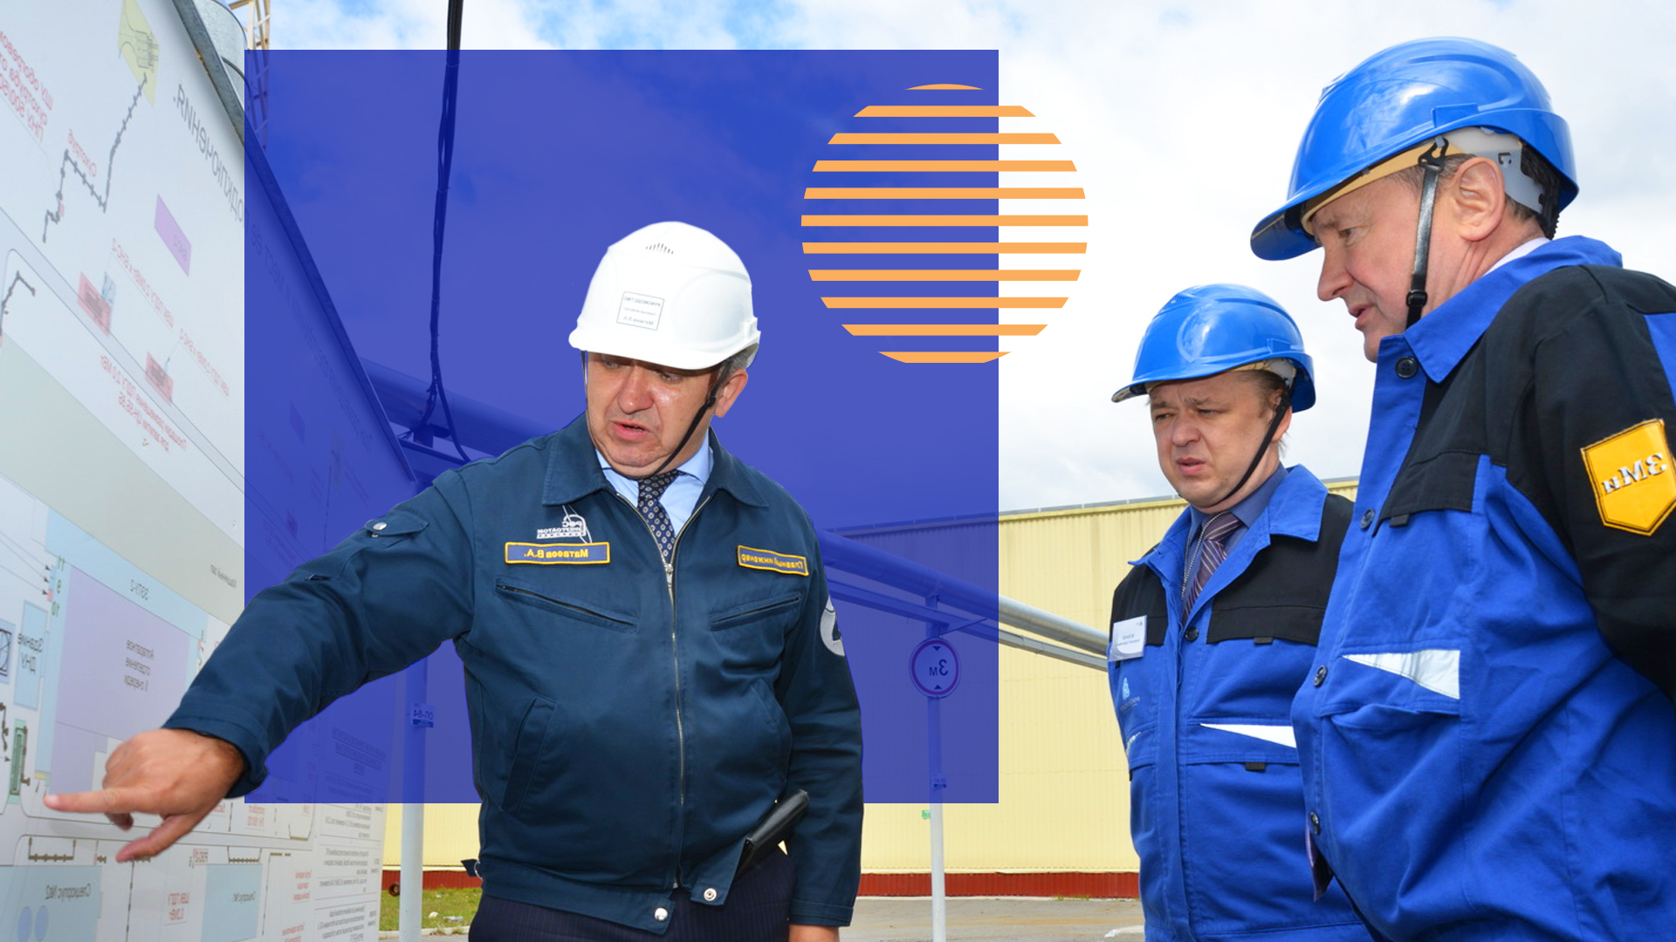
ЦЕЛЕВОЙ ИНСТРУКТАЖ
Когда проводить?
Кто проводит?
Где проводить?
На основе чего проводить?
Чему обучать?
Как проверить знания?
Как оформить?
Кого можно освободить?
Notes:
Когда проводить? Перед разовыми работами
Работами по ликвидации аварий, стихийных бедствий
Работами, на которые оформляют наряд допуски
Массовыми мероприятиями
Кто проводит? Непосредственный руководитель работ
Где проводить? Объем и содержание определяется
Внутри организации в кабинете ОТ, или другом, специально оборудованном помещении
На основе чего проводить?
Инструкции или локально-нормативные акты
Чему обучать? в зависимости от цели, Целевой инструктаж проводят по производственной необходимости
Как проверить знания?
Устно сразу после инструктажа, в форме опроса
Как оформить? Сделайте запись в журнале регистрации инструктажа по ОТ и в наряде-допуске
Кого можно освободить? Полный перечень работ устанавливает работодатель

Slide 31
Целевой инструктаж по охране труда проводится для работников в следующих случаях:
перед проведением работ, выполнение которых допускается только под непрерывным контролем работодателя, работ повышенной опасности, в том числе работ, на производство которых оформляется наряд-допуск;
перед выполнением работ на объектах повышенной опасности, а также непосредственно на проезжей части автомобильных дорог или железнодорожных путях, связанных с прямыми обязанностями работника, на которых требуется соблюдение дополнительных требований охраны труда;

Slide 32
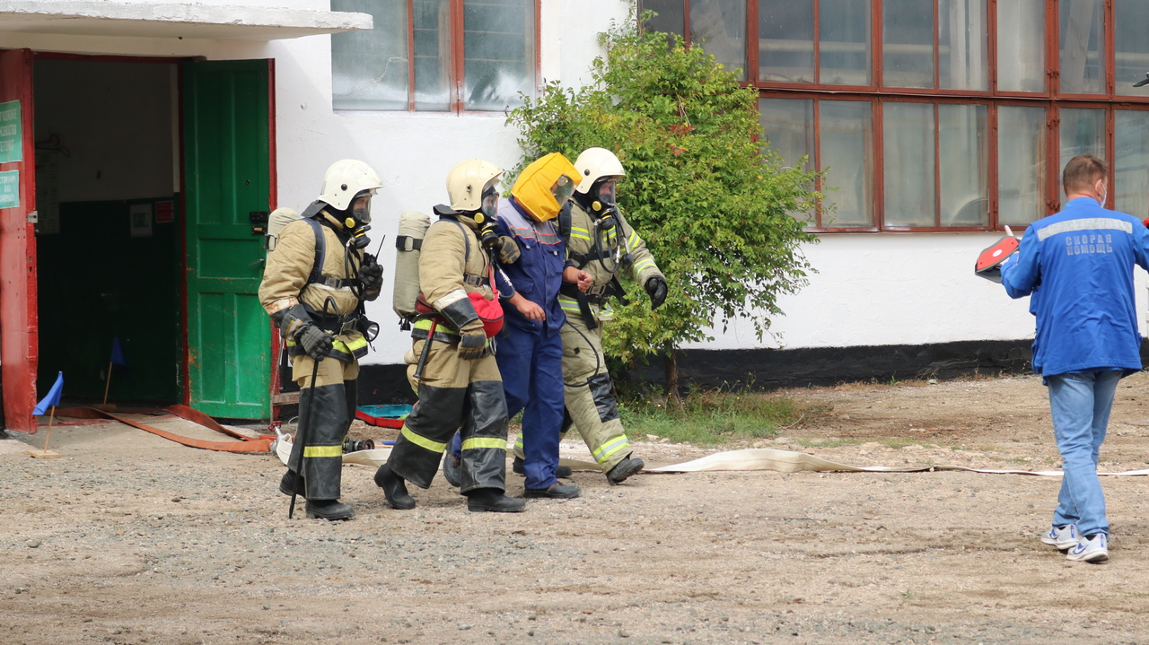
перед выполнением работ, не относящихся к основному технологическому процессу и не предусмотренных должностными (производственными) инструкциями, в том числе вне цеха, участка, погрузочно-разгрузочных работ, работ по уборке территорий, работ на проезжей части дорог и на железнодорожных путях;
- перед выполнением работ по ликвидации последствий чрезвычайных ситуаций;
- в иных случаях, установленных работодателем.

Slide 33
Целевой инструктаж по охране труда проводится в объеме требований охраны труда, предъявляемых к запланированным работам (мероприятиям), указанных в локальном нормативном акте работодателя, и содержит вопросы оказания первой помощи пострадавшим, при этом объем вопросов оказания первой помощи определяет работодатель или лицо, проводящее такой инструктаж по охране труда.
Необходимость проведения целевого инструктажа по охране труда перед началом периодически повторяющихся работ повышенной опасности, которые являются неотъемлемой частью действующего технологического процесса, характеризуются постоянством места, условий и характера работ, применением средств коллективной защиты, определенным и постоянным составом квалифицированных исполнителей, определяется работодателем.

Slide 34
Инструктаж по охране труда на рабочем месте проводится непосредственным руководителем работника.
Целевой инструктаж по охране труда проводится непосредственным руководителем работ. Инструктаж по охране труда на рабочем месте и целевой инструктаж по охране труда должны учитывать условия труда работника, воздействующие на него вредные и (или) опасные производственные факторы, источники опасности, установленные по результатам специальной оценки условий труда и оценки профессиональных рисков.
Инструктаж по охране труда заканчивается проверкой знания требований охраны труда.

Slide 35
Где регистрировать проведение инструктажей по охране труда на рабочем месте по правилам обучения № 2464
Форма документа законодательно не установлена.
Работодатель сам определяет в каком формате регистрировать инструктажи по охране труда на рабочем месте, например в журнале или личной книжке работника
(п. 3 Письма Минтруда от
30.05.2022 № 15-2/В-1677).
При этом есть требование к информации, которую указывают при регистрации инструктажей (п. 87 Порядка обучения № 2464).

Slide 36
Включаются в документ:
- дата проведения инструктажа по охране труда;
- Ф.И.О. работника, прошедшего инструктаж по охране труда;
- профессия (должность) работника, прошедшего инструктаж по охране труда;
- число, месяц, год рождения работника, прошедшего инструктаж по охране труда;
- вид инструктажа по охране труда;
- причина проведения внепланового или целевого инструктажа по охране труда;
- Ф.И.О., профессию (должность) работника, проводившего инструктаж по охране труда;
- наименование локального акта (локальных актов), в объеме требований которого проведен инструктаж по охране труда;
- подпись работника, проводившего инструктаж по охране труда;
- подпись работника, прошедшего инструктаж по охране труда.

Slide 38
По новым Правилам 2464 работников инструктируют непосредственные руководители, а не руководители структурных подразделений (п. 22 Правил 2464).
Ответственных за инструктажи после обучения в учебном центре, назначают приказом.
В локальном акте укажите, по каким правилам или инструкциям, когда, кому и с какой периодичностью проводить инструктаж.
Также пропишите обязанность регистрировать инструктаж по установленной форме.
Обязательно назначьте лиц, которые будут замещать ответственного на период отпуска или болезни.

Slide 39
Новые требования к порядку разработки и содержанию правил и инструкций по охране труда
Приказ Министерства труда и социальной защиты Российской Федерации от 29.10.2021 № 772н
«Об утверждении основных требований к порядку разработки и содержанию правил и инструкций по охране труда, разрабатываемых работодателем»,
вступил в силу
с 1 марта 2022 года.
Применяется 1 января 2023 года!

Slide 40
Согласно приказу № 772н, структура инструкций должна быть одинаковой и состоять из пяти глав:
▪ Общие требования охраны труда;
▪ Требования охраны труда перед началом работы;
▪ Требования охраны труда во время работы;
▪ Требования охраны труда в аварийных ситуациях;
▪ Требования охраны труда по окончании работы.

Slide 41
В раздел «В раздел Общие требования охраны труда» необходимо отражать:
а) указания о необходимости соблюдения правил внутреннего трудового распорядка;
б) требования по выполнению режима рабочего времени и времени отдыха при выполнении соответствующих работ;
в) перечень вредных и (или) опасных производственных факторов, которые могут воздействовать на работника в процессе работы, а также перечень профессиональных рисков и опасностей
г) перечень специальной одежды, специальной обуви и других средств индивидуальной защиты, выдаваемых работникам в соответствии с установленными государственными нормативными требованиями охраны труда или ссылку на локальный нормативный акт;
д) порядок уведомления о случаях травмирования работника и неисправности оборудования, приспособлений и инструмента (или ссылку на локальный нормативный акт);
е) правила личной гигиены и эпидемиологические нормы, которые должен знать и соблюдать работник при выполнении работы.

Slide 42
В разделе «Требования охраны труда перед началом работы» необходимо отражать:
а) порядок подготовки рабочего места;
б) порядок проверки исходных материалов (заготовки, полуфабрикаты) (при наличии);
в) порядок осмотра работником и подготовки к работе средств индивидуальной защиты до использования;
г) порядок проверки исправности оборудования, приспособлений и инструмента, ограждений, сигнализации, блокировочных и других устройств, защитного заземления, вентиляции, местного освещения, наличия предупреждающих и предписывающих плакатов (знаков).

Slide 43
В разделе «Требования охраны труда во время работы» необходимо предусматривать:
а) способы и приемы безопасного выполнения работ, использования оборудования, транспортных средств, грузоподъемных механизмов, приспособлений и инструментов;
б) требования безопасного обращения с исходными материалами (сырье, заготовки, полуфабрикаты);
в) указания по безопасному содержанию рабочего места;
г) действия, направленные на предотвращение аварийных ситуаций;
д) требования, предъявляемые к правильному использованию (применению) средств индивидуальной защиты работников.

Slide 44
В разделе «Требования охраны труда в аварийных ситуациях» необходимо отражать:
а) перечень основных возможных аварий и аварийных ситуаций и причины, их вызывающие;
б) процесс извещения руководителя работ о ситуации, угрожающей жизни и здоровью людей, и о каждом произошедшем несчастном случае;
в) действия работников при возникновении аварий и аварийных ситуаций;
г) действия по оказанию первой помощи пострадавшим при травмировании, отравлении и других повреждениях здоровья (исходя из результатов оценки профессиональных рисков).

Slide 45
В разделе «Требования охраны труда по окончании работ» необходимо отражать:
а) действия при приеме и передаче смены в случае непрерывного технологического процесса и работы оборудования;
б) последовательность отключения, остановки, разборки, очистки и смазки оборудования, приспособлений, машин, механизмов и аппаратуры;
в) действия при уборке отходов, полученных в ходе производственной деятельности;
г) требования соблюдения личной гигиены;
д) процесс извещения руководителя работ о недостатках, влияющих на безопасность труда, обнаруженных во время работы.

Slide 46
Инструкция должна иметь лист согласования, который подписывают:
▪ разработчик (представителями участников разработки);
▪ руководитель юридической службы работодателя (при наличии);
▪ руководитель службы охраны труда (специалист по ОТ) (при его отсутствии - лицом, выполняющим функции специалиста по охране труда);
▪ лицо, ответственное за разработку инструкции.
Для вводимых в действие новых и реконструированных производств допускается разработка временных инструкций по охране труда для работников.
Временные инструкции по охране труда для работников обеспечивают безопасное ведение технологических процессов (работ) и безопасную эксплуатацию оборудования.
Временные инструкции вводятся на срок до приемки указанных производств в эксплуатацию.

Slide 47
Инструкции по охране труда для работников пересматриваются, в том числе в следующих случаях:
а) при изменении условий труда работников;
б) при внедрении новой техники и технологии;
в) по результатам анализа материалов расследования аварий, несчастных случаев на производстве и профессиональных заболеваний;
г) по требованию представителей органов исполнительной власти субъектов Российской Федерации в области охраны труда или органов федеральной инспекции труда.

Slide 48
В инструкциях прописываем правила безопасной работы с оборудованием, с учетом требований технической документации завода-изготовителя.
Требование учитывать документы организации-изготовителя на конкретные виды оборудования закрепили почти во всех правилах по охране труда. Например, ПОТ № 835н обязывают разрабатывать инструкции на основе технической документации организации-изготовителя на конкретные виды инструмента и приспособлений (п. 5 ПОТ, утв. приказом Минтруда от 27.11.2020 № 835н).
Поэтому если в инструкциях по ОТ не прописали порядок безопасной работы с учетом документов изготовителя, ГИТ признает, что инструктаж провели не в полном объеме.
Notes:
Правила по охране труда при работе с инструментом и приспособлениями

Slide 49
Обучение требованиям охраны труда – это один из видов обучения, который обязан организовать работодатель
(пункт 4, Порядка обучения по охране труда и проверки знания требований охраны труда, утвержденного постановлением Правительства от 24.12.2021 № 2464 )
Программа обучения требованиям охраны труда должна содержать информацию о темах обучения, практических занятиях, формах обучения, формах проведения проверки знания требований охраны труда, а также о количестве часов, отведенных на изучение каждой темы, выполнение практических занятий и на проверку знания требований охраны труда. (п. 45 Правил обучения № 2464).
Можно обучать дистанционно, но необходимо организовать практические занятия с помощью технических средств и наглядных пособий в объеме не менее 50 процентов общего количества учебных часов.

Slide 50
Обучение требованиям охраны труда.
В зависимости от категории работников, обучаются:
Программа «А»- обучения по общим вопросам охраны труда и функционирования СУОТ. (16 часов)
Программа «Б» -обучения безопасным методам и приемам выполнения работ при воздействии вредных и опасных факторов и источников опасности, которые выявлены спецоценкой и оценкой рисков. (16 часов)
Программа «В» - обучения безопасным методам и приемам выполнения работ повышенной опасности
Программы обучения «А» и «Б» разрабатывают на основе примерных перечней тем согласно приложению 3 к Правилам обучения № 2464.
В программы обучения «Б» и «В» включают практические занятия по формированию умений и навыков безопасного выполнения работ в объеме не менее 25 % общего количества учебных часов (п. 49 Правил обучения № 2464).
Если обучают работника по нескольким программам, то суммируют общую
продолжительность обучения. Если обучают по трем программам, то продолжительность можно снизить, но не менее чем до 40 часов
(п. 47 Правил обучения № 2464).(п. 46 Порядка обучения № 2464).

Slide 51
Программа обучения по общим вопросам охраны труда и функционирования системы управления охраной труда
(программа А).
Продолжительность - Не менее 16 часов
Периодичность- Не реже 1 раза в 3 года
Направляются на обучение в учебный центр:
1. Руководитель организации,
2. Заместитель руководителя, на которых возложены обязанности по ОТ,
3. Руководители филиалов и их заместители, на которых возложены обязанности по ОТ,
4. Руководители структурных подразделений организации и филиалов и их заместители,
5. Специалисты по ОТ,
6. Члены комитетов (комиссий) по ОТ,
7. Уполномоченные по ОТ,
8. Члены комиссий по проверке знания требований ОТ.

Slide 52
Программа обучения безопасным методам и приемам выполнения работ при воздействии вредных или опасных производственных факторов и источников опасности, которые выявлены в рамках спецоценки и оценки профрисков (программа Б).
Продолжительность обучения - Не менее 16 часов
Периодичность обучения - Не реже 1 раза в 3 года
Обучаются в учебном центре:
1. Руководители филиалов и их заместители, на которых возложены обязанности по ОТ,
2. Руководители структурных подразделений организации и филиалов и их заместители,
3. Специалисты по ОТ,
4. Члены комитетов (комиссий) по ОТ,
5. Уполномоченные по ОТ,
6. Члены комиссий по проверке знания требований ОТ,
7. Ответственные за инструктажи и обучение требованиям ОТ.
Обучаются внутри организации
1. Специалисты
2. Работники рабочих профессий.

Slide 53
Допустимо не проводить обучение по
программе Б работникам и их руководителям, которые (п. 54 Порядка обучения № 2464):
- используют компьютеры и копировально-множительную технику для нужд самой организации, бытовую технику, которая не участвует в технологическом процессе производства, и отсутствуют другие источники опасности;
условия труда по результатам спецоценки оптимальные и допустимые.

Slide 54
Программа обучения безопасным методам и приемам выполнения работ повышенной опасности
(программа В).
Содержание и продолжительность обучения определяет работодатель.
Периодичность обучения - Не реже 1 раза в год
Направляются на обучение в учебный центр:
1. Члены специализированной комиссии по проверке знания
требований ОТ работников, выполняющих работы повышенной опасности.
2. Ответственные за организацию, выполнение и контроль работ повышенной опасности.
Перечень работ повышенной опасности, к которым предъявляются отдельные требования по организации работ и обучению работников
Приказ Минтруда России от 29.10.2021 № 776н «Об утверждении Примерного положения о системе управления охраной труда«»

Slide 55
Примерный перечень работ повышенной опасности, к которым предъявляются отдельные требования по организации работ и обучению работников:
земляные работы
- ремонтные, монтажные и демонтажные работы
работы вблизи вращающихся механизмов и движущихся частей оборудования
- работы, связанные с опасностью поражения персонала электрическим током
работы на высоте
работы с ручным пиротехническим инструментом.
- работы в замкнутых объемах, в ограниченных пространствах
электросварочные и газосварочные работы
- огневые работы
газоопасные работы
работы, связанные с эксплуатацией подъемных сооружений
работы, связанные с эксплуатацией тепловых энергоустановок
окрасочные работы
- работы, выполняемые в зданиях или сооружениях, находящихся в аварийном состоянии.

Slide 56
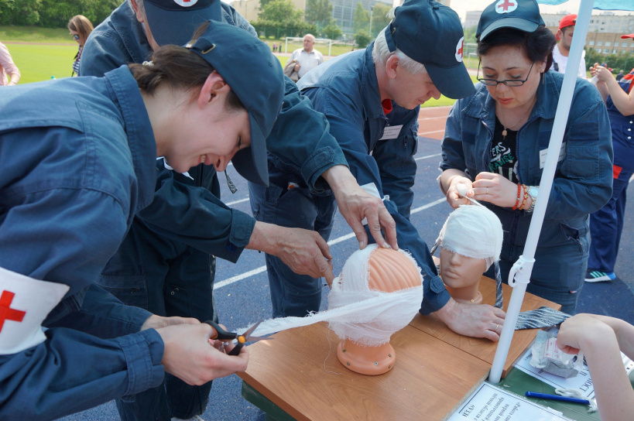
Организация и проведение обучения по оказанию первой помощи пострадавшим
статьи 214, 215, 219 ТК РФ
Кого обучить?
1. Ответственных за инструктаж по охране труда, в который включены вопросы оказания первой помощи пострадавшим.
2. Работников рабочих профессий.
3. Лиц, которые обязаны оказывать первую помощь пострадавшим.
4. Работников, в трудовые функции которых входит управление автотранспортными средствами.
5. Работников, которые обязаны
уметь оказывать первую помощь
пострадавшим в соответствии с
компетенциями и требованиями НПА.
Notes:
По закону работодатель обязан обучить каждого работника оказанию первой помощи. Проблема в том, что в нормативных актах четкий порядок не прописан: нет обязательной программы, нет единых правил оказания первой помощи. Во многих компаниях обучение носит формальный характер. Предлагаем пошаговую инструкцию, которая поможет вам грамотно организовать обучение внутри организации и готовые методические материалы: обучающий видеокурс и семь алгоритмов первой помощи.
Приемам оказания первой помощи нужно обучить всех работников без исключения: и новых сотрудников, и тех, кого перевели на другую работу (ст. 225 ТК). Срок устанавливает работодатель, главное провести обучение не позже одного месяца с момента, когда сотрудник приступил к работе.
Для представителей рабочих профессий обучение проводите периодически — не реже одного раза в год (п. 2.2.4 Порядка обучения, утв. постановлением Минтруда и Минобразования от 13.01.2003 № 1/29). Для руководителей и специалистов в законе нет четкого указания о периодичности обучения. Они могут проходить подготовку в рамках обучения по охране труда — 1 раз в 3 года.
Работодатель сам определяет порядок и форму обучения по оказанию первой помощи. Вариантов несколько: можно направить сотрудников в специализированный учебный центр или обучить внутри организации. Обычно с приемами оказания первой помощи работников знакомят в рамках обучения по охране труда или в ходе инструктажа. Разрешительных документов для этого не требуется. Приводим пошаговую инструкцию, как обучить работников внутри организации.
Кто проводит занятия
+
У работодателя два варианта, кто проведет занятие сотрудникам: преподаватель в аккредитованном учебном центре и штатный работник, который прошел подготовку. Вопрос решают в зависимости от численности организации, вида деятельности и текучести кадров.
Если решили обучать первой помощи внутри предприятия, направьте работника, который будет проводить занятия, на специальную подготовку в аккредитованный учебный центр (письмо Минтруда от 26.08.2015 № 15–2/ООГ-4636).
Работника, который прошел подготовку и получил удостоверение, назначьте ответственным за обучение работников оказанию первой помощи. Оформите назначение приказом, в котором укажите серию, номер и дату выдачи удостоверения, а также доплату за дополнительный объем работы.

Slide 57
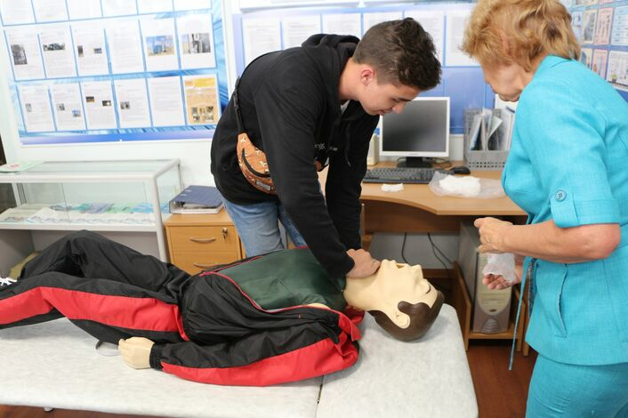
6. Председателя, заместителя и членов комиссии по проверке знания требований охраны труда по вопросам оказания первой помощи пострадавшим.
7. Ответственных за обучение по оказанию первой помощи пострадавшим.
8. Специалистов по охране труда.
9. Членов комитетов (комиссий) по охране труда.
Работодатель вправе определить дополнительно работников, которые обязаны проходить обучение.

Slide 58
Утвержденной единой формы протокола нет, но есть требования к его содержанию. Документ должен содержать следующую информацию (п. 92 Правил № 2464):
• полное наименование организации, в которой проведено обучение;
• дата и номер приказа о создании комиссии по проверке знаний;
• Ф.И.О., председателя, его заместителя и членов комиссии;
• наименование и продолжительность программы обучения;
• Ф.И.О., профессию или должность;
• место работы работника, который прошел проверку;
• результат проверки знаний (удовлетворительно или неудовлетворительно);
• дата проверки знаний;
• подпись работника, прошедшего проверку знаний.

Slide 59

Образец протокола и порядок его заполнения работодатель утверждает локальным актом, например, в Положении о порядке обучения. Оформлять документ возможно в бумажном или в электронном виде (п. 91 Правил № 2464).
Протокол проверки знания требований охраны труда работников подписывается председателем (заместителем председателя) и членами комиссии по проверке знания требований охраны труда. По запросу работника ему выдается протокол проверки знания требований охраны труда на бумажном носителе (пп. 91, 93, 94 Правил № 2464).

Slide 61

Обучение применению СИЗ
Осуществляется не реже 1 раза в 3 года.
Обучению по использованию (применению) средств индивидуальной защиты (далее – СИЗ) подлежат работники, применяющие средства индивидуальной защиты, применение которых требует практических навыков.
(п. 38 Правил обучения № 2464).
Работодатель утверждает перечень СИЗ, применение которых требует от работников практических навыков в зависимости от степени риска причинения вреда работнику.

Slide 62

СТАЖИРОВКА
Стажировка по охране труда на рабочем месте
проводится в целях приобретения работниками практических навыков безопасных методов и приемов выполнения работ в процессе трудовой деятельности.
К стажировке на рабочем месте допускаются работники, успешно прошедшие в установленном порядке инструктаж по охране труда и обучение требованиям охраны труда по программам, указанным в п. 46 Правил обучения № 2464).

Slide 63
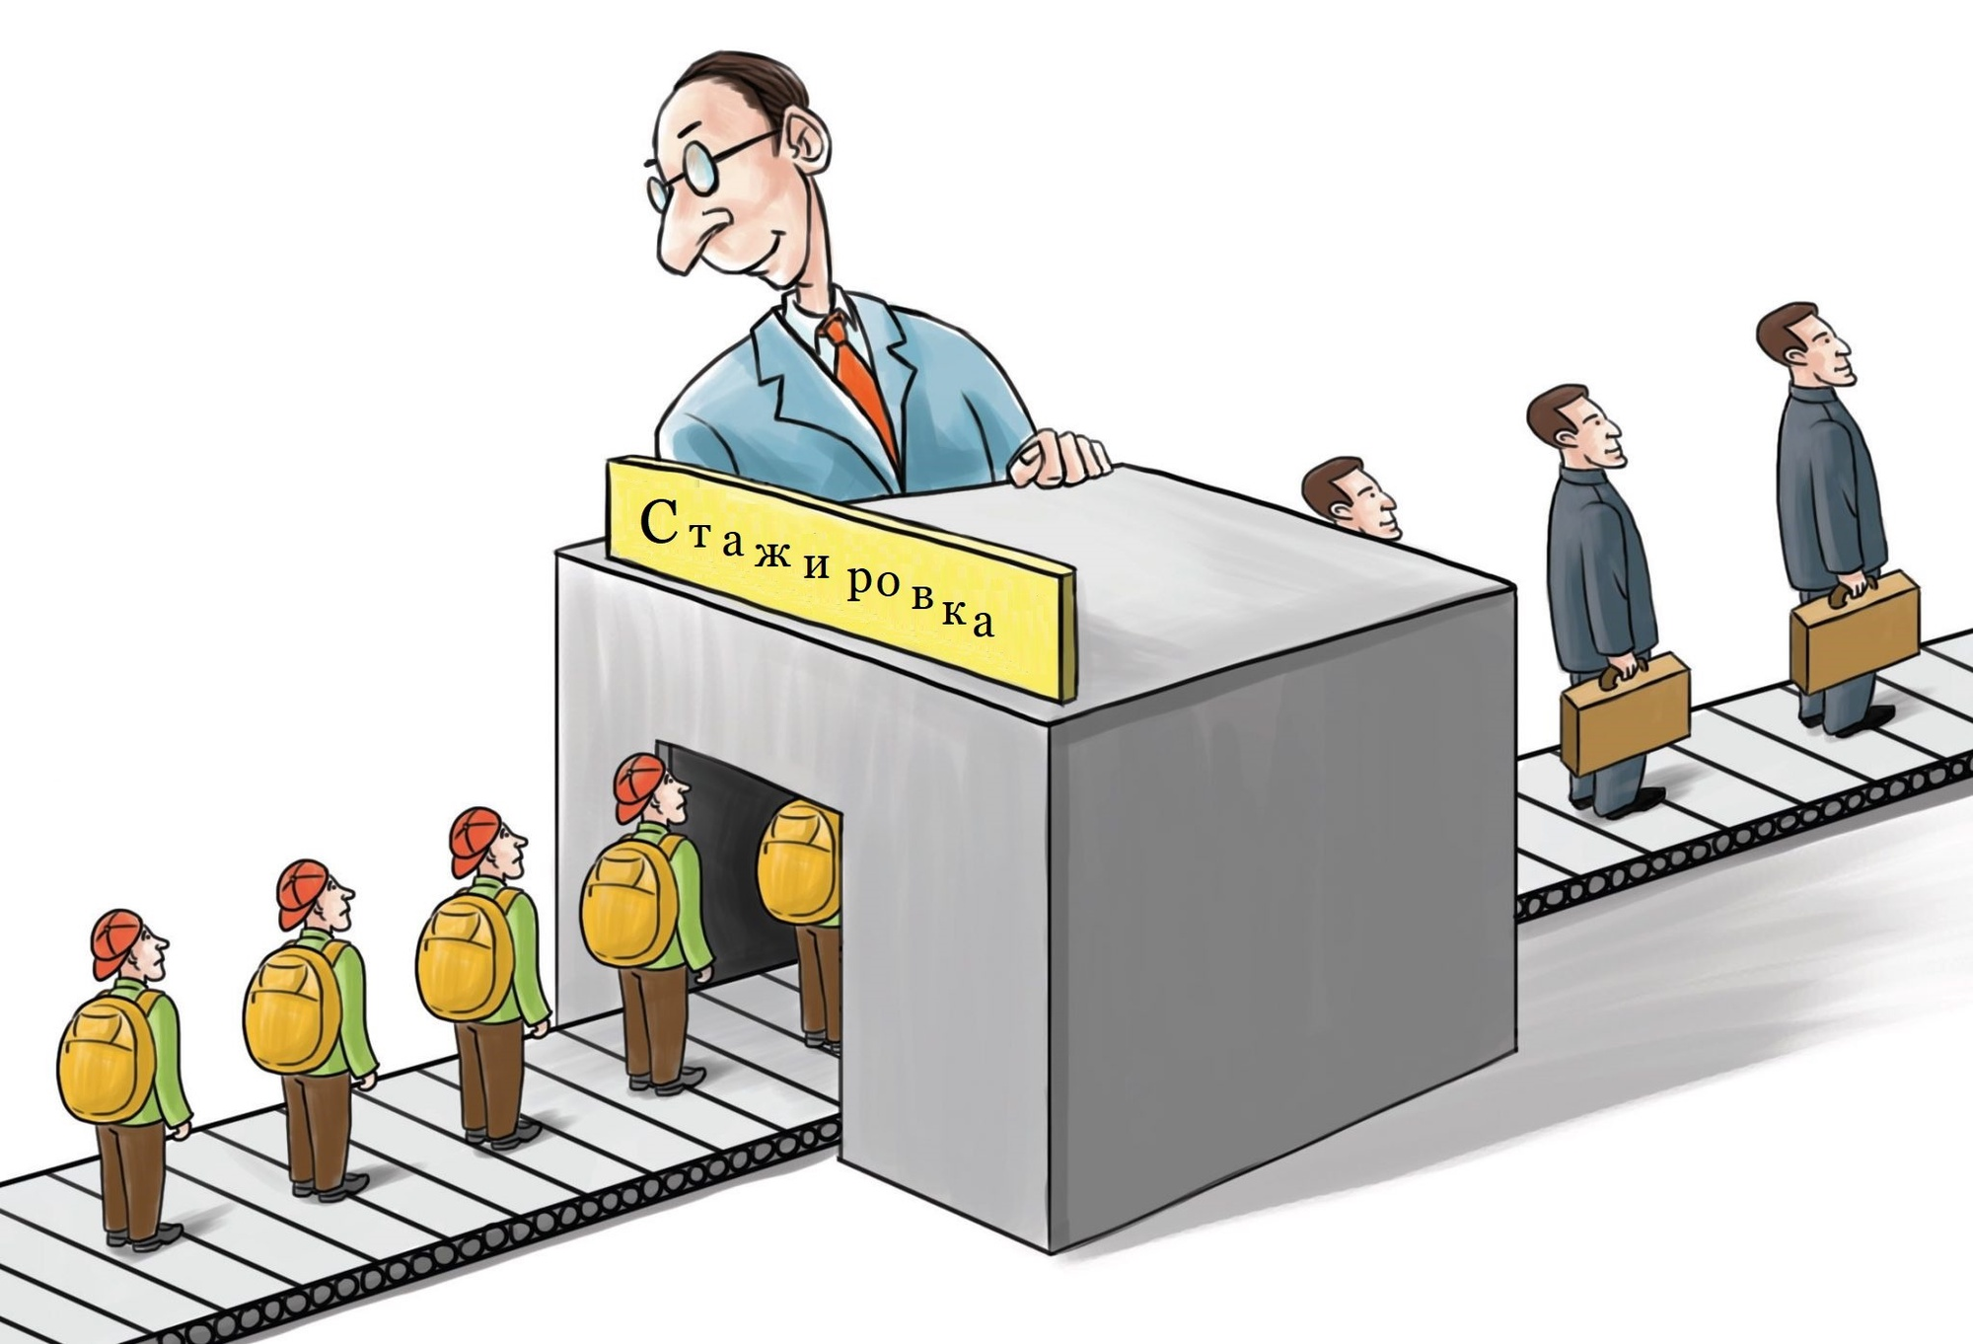
Кому и когда проводить стажировку
Требуется проводить стажировку при выполнении работ повышенной опасности, а также, если такое требование указали в отраслевых НПА или по решению работодателя (ст.219 ТК РФ; п. 26 Правила № 2464).

Slide 64
Ответственность за нарушение требований охраны труда
Нарушения ст. 5.27.1 КоАП РФ | Должностному лицу | Индивидуальному предпринимателю | Юридическому лицу
Ч.1 Нарушение требований охраны труда, содержащихся в федеральных законах и иных нормативных актах. | Предупреждение или 2 000-5 000 | 2 000-5 000 | 50 000-80 000
Ч.2 Нарушение порядка проведения специальной оценки условий труда или ее не проведение | 5 000-10 000 | 5 000-10 000 | 60 000-80 000
Ч.3 Допуск работника к исполнению им трудовых обязанностей без прохождения обучения и проверки знаний по охране труда, обязательных предварительных (при поступлении на работу) и периодических (в течение трудовой деятельности) медицинских осмотров, обязательных психиатрических освидетельствований | 15 000-25 000 | 15 000-20 000 | 110 000-130 000
Ч.4 Необеспечение работников средствами индивидуальной защиты | 20 000-30 000 | 20 000-30 000 | 130 000-150 000
Ч.5 Совершение административных правонарушений, если ранее уже был наложен штраф за аналогичное правонарушение | 30 000-40 000 или дисквалификация от 1 года до 3 лет | 30 000-40 000 или приостановление деятельности | 100 000-200 000 или приостановление деятельности

Slide 65

Ответственность за нарушение требований охраны труда
ст. 143 УК РФ:
1. Нарушение правил охраны труда, совершенное лицом, на котором лежали обязанности по соблюдению этих правил, если это повлекло по неосторожности причинение тяжкого вреда здоровью человека - наказывается штрафом в размере до 200 000 тысяч рублей или в размере заработной платы или иного дохода осужденного за период до 18 месяцев, либо обязательными работами на срок до 480 часов, либо исправительными работами на срок до двух лет, либо принудительными работами на срок до одного года, либо лишением свободы на тот же срок.
2. То же деяние, повлекшее по неосторожности смерть человека - наказывается принудительными работами на срок до четырех лет с лишением права занимать определенные должности или заниматься определенной деятельностью на срок до трех лет или без такового либо лишением свободы на срок до четырех лет с лишением права занимать определенные должности или заниматься определенной деятельностью на срок до трех лет или без такового.

Slide 66
Принят временный мораторий на плановые проверки
Постановление Правительства РФ от 01.10.2022 № 1743 «О внесении изменений в Постановление Правительства Российской Федерации от 10 марта 2022 г. № 336"
Плановые контрольные (надзорные) мероприятия, плановые проверки будут осуществляться только в отношении объектов контроля, отнесенных к категориям чрезвычайно высокого и высокого риска, опасным производственным объектам II класса опасности, гидротехническим сооружениям II класса.
Предусмотрено, что контролируемое лицо вправе обратиться в контрольный (надзорный) орган с просьбой о проведении профилактического визита.
Также в 2023 году не будут проводиться плановые контрольные (надзорные) мероприятия в отношении государственных и муниципальных учреждений дошкольного и начального общего образования, основного общего и среднего общего образования.

Slide 67

28 апреля – ежегодно
во всем мире отмечают
Всемирный День охраны труда!
В рамках Всемирного дня охраны труда профсоюзы проводят различные мероприятия посвященные сохранению жизни и здоровья человека в процессе его трудовой деятельности, предупреждению производственного травматизма и профессиональной заболеваемости.
Свыше 100 семинаров, круглых столов, конференций и выездных встреч с участием технических инспекторов труда проходят в марте-апреле в организациях города.

Slide 68

Всемирный день охраны труда
в 2026 году проходит под лозунгом «Благоприятная психосоциальная рабочая среда: путь к процветанию работников и сильной организации».

Slide 69
Всемирный день охраны труда — это международная дата, призванная обратить внимание общества на важность создания безопасных и здоровых условий на рабочих местах.
В этот день по всему миру проходят тематические мероприятия: семинары, конференции, круглые столы и акции, направленные на повышение осведомлённости работников и работодателей о современных рисках и способах их предотвращения.
В России вопросам охраны труда уделяется особое внимание.
Государство, работодатели и профсоюзы совместно работают над тем, чтобы каждый сотрудник мог трудиться в условиях, соответствующих нормам безопасности. Важнейшими задачами остаются профилактика производственного травматизма, развитие культуры безопасности и внедрение современных технологий для защиты жизни и здоровья людей.

Slide 70
Происходящие перемены в законодательстве, организации труда, внедрение новых технологий, серьезно влияют на профессиональную деятельность и формируют новые риски повреждения здоровья.
Вопросы охраны труда необходимо решать в рамках социального партнерства с учетом новых требований законодательства.
Каждый из нас может внести свой вклад в безопасность: соблюдать инструкции, использовать средства индивидуальной защиты и не оставаться равнодушными к нарушениям.
Ведь безопасность на рабочем месте — это общая ответственность и залог здоровой, продуктивной жизни.
Психосоциальная обстановка на работе зависит от того, как устроены трудовые процессы, организованы условия труда и какие методы управления применяются.

Slide 71
Такие важные элементы, как интенсивность и график работы, четкость обязанностей, возможность самостоятельного принятия решений, наличие поддержки коллег и руководства, справедливость и прозрачность внутренних процедур существенно влияют на восприятие работниками своей деятельности, а также на их самочувствие, безопасность и продуктивность.
Такой подход способствует формированию доверительной и открытой корпоративной культуры, в которой работники чувствуют свою значимость и защищённость.
В такой атмосфере снижается уровень стресса, повышается мотивация и вовлечённость, а также укрепляется лояльность к компании.
В результате не только улучшается общее психологическое состояние коллектива, но и растёт эффективность работы, снижается текучесть кадров и формируется позитивный имидж работодателя на рынке.

Slide 72

Прошу оставить отзыв о моей работе !

Slide 73


